Slide 1

MOS - Model Output Statistics
Wie können Wettervorhersagen durch statistische Verfahren verbessert werden?
Juri Hubrig | Hauptseminar Wettervorhersage | FU Berlin

Slide 2
Überblick
Warum MOS?
Was ist MOS?
Wie funktioniert es?
Vor- und Nachteile
Wo wird es eingesetzt?
Beispiel Cell-MOS
Wie nutzt man es richtig?

Slide 3
Warum braucht man überhaupt MOS?
Modelle parametrisieren Bodenwerte
→ kleinräumige orographische Effekte kaum erfasst
Wahrscheinlichkeiten (Niederschlag, Gewitter)
Modell ohne statistisches Post-Processing liegt
20 Jahre gegenüber MOS zurück
gute Vorhersagen auch bei schlechtem DMO
Notes:
Heute: 2 Tage weiter schauen als nur mit DMO
MOS reduziert 50% der Fehlervarianz

Slide 4
Was ist Model Output Statistics?
statistisches Verfahren zur Verbesserung NWV
multiple lineare Regression
Fehlercharakteristik wird erkannt (z.B. Bias)
DMO + Klimatologie + Reanalyse + Obsen
→ korrigierte Vorhersage
Verbindung von Synoptik, Physik und Statistik
Notes:
Schrittweise MLR!
Kombination aus synoptisch-physikalischem Fachwissen und Werkzeugen der Statistik
DMO = Direct Model Output
Klimatologie
Obse = SYNOP Beobachtungen

Slide 5
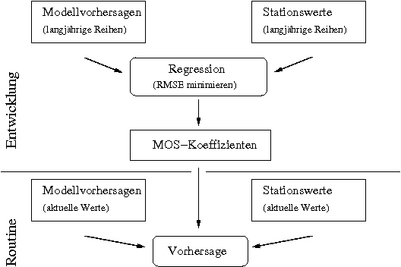
Wie funktioniert es?

Slide 6
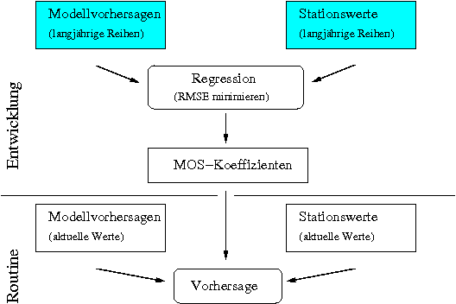
Wie funktioniert es?

Slide 7

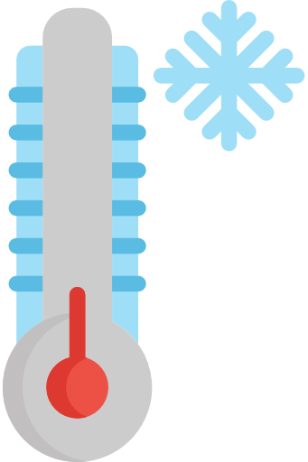
Prädiktor oder Prädiktand?
Notes:
Links Prädiktoren
(unabhängige Variablen)
Rechts Prädiktand
(abhängige Variablen)

Slide 8
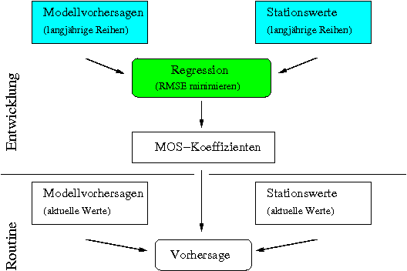
Wie funktioniert es?

Slide 9
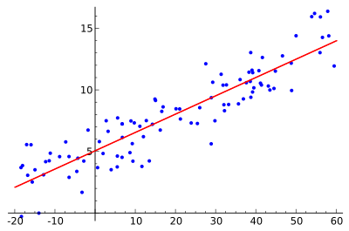
Lineare Regression
Ŷ = a0 + a1X

Slide 10
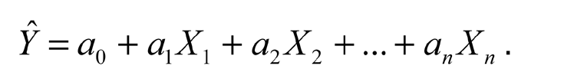
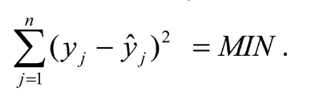
Multiple Lineare Regression
Notes:
Y – Prädiktand
X – Prädiktoren
a – Koeffizienten
Ziel: Minimierung der Summe der quadratischen Schätzfehler

Slide 11
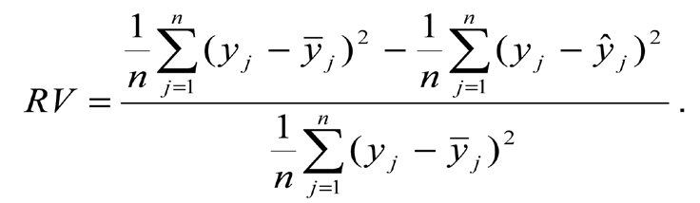
Reduktion der Fehlervarianz (RV)
(Varianz)
Notes:
Ȳ – Mittelwert
= Anteil der Variation von Y um den Mittelwert
Normiert durch Varianz

Slide 12
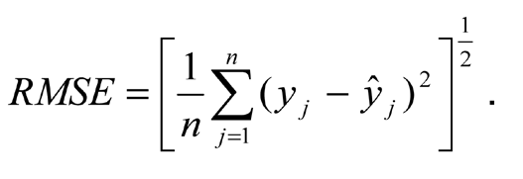
Minimierung des quadratischen Fehlers
Notes:
→ Verminderung der quadratischen Schätzfehler bedeutet Reduktion der Varianz
→ Minimierung des quadratischen Fehlers

Slide 13
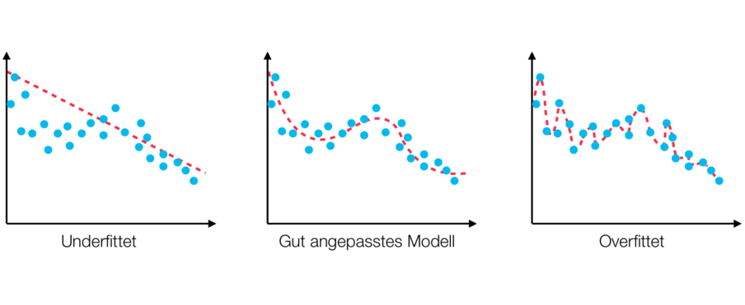


Multiple Lineare Regression
https://rocketloop.de/modellvalidierung-und-overfitting/
→ Verfahren wird nach bestimmten Kriterium abgebrochen
Notes:
Underfitting: Modellannahme zu einfach
Overfitting: Annahme zu komplex
ges: Goldener Mittelweg, der Realität beschreibt
- Jeder Prediktor mit Sicherheit Quelle von statistischen Schein (Overfitting) und potentiell Quelle nützlicher Information (= Sein).
- Schein und Sein lassen sich quantifizieren
Wenn tatsächliche Korrelation des Prediktors zum Residuum größer
als Scheinkorrelation, wird er mitgenommen,
sonst nicht.
→ Bei guter Vorhersagbarkeit: Bis zu 15 Prediktoren in einer Gleichung, bei schlechter Vorhersagbarkeit nur Klima-Erwartungswert (bzw 1-2 Prediktoren)

Slide 14
Training
Wozu Trainingsdaten?
Welche Daten fürs Training?
Wie viele Daten?
Wie oft trainieren?
Wie lange?
Notes:
Wozu?
Ohne Daten keine Regression!
Livedaten nur operationell
Welche Daten?
“the more data the better the model!” (KK)
Cross Validation zu Testzwecken
→ am Ende aber alles in einen Pott
→ je mehr Daten desto besser das MOS
Wie oft?
Alle 9 Monate neue MOS-Gleichungen (MSWR)
Für die nächste Saison

Slide 15
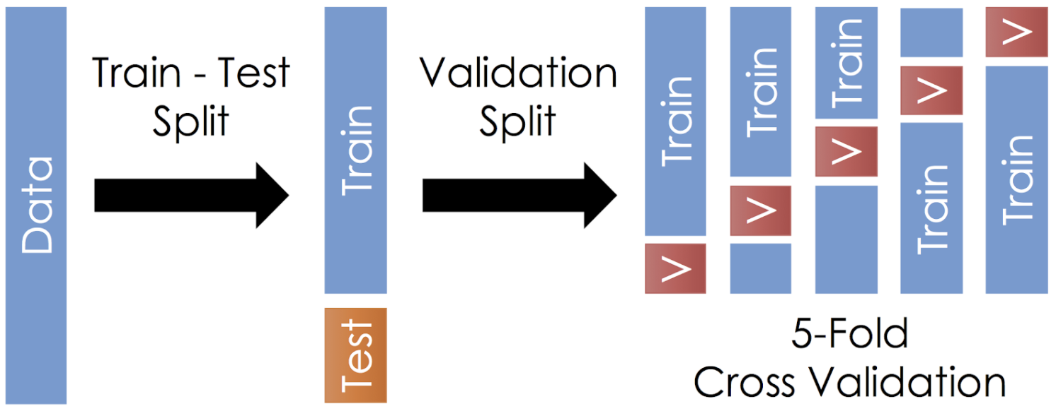
Trainingsprozess
medium.com
Notes:
Datensatz splitten in Training und Testdaten
Trainingsdaten in 5 Teilen aufteilen
→ 1. Iteration: V als Test/Validierung für Modell
Rest zum trinieren
usw

Slide 16
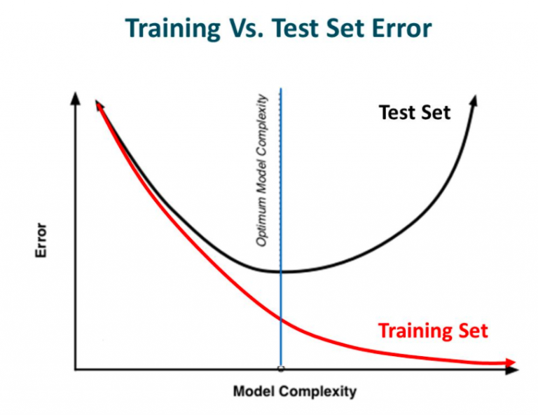
Wann aufhören?
analyticsvidhya.com
Notes:
→ zu starke Anpassung ans Trainings Set führt zu Verschlechterung der Ergebnisse beim Test Set bzw im operationeller Betrieb
(realen Daten)

Slide 17
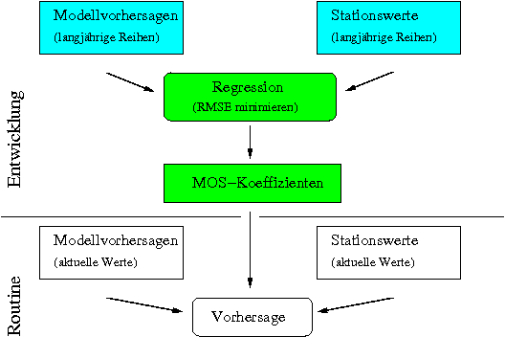
MOS Koeffizienten

Slide 18
Einfaches Beispiel einer MOS-Gleichung
Output
Modell
Erfahrungswert
Klimatologie
T_2m = 0.7 * DMO + 0.2 * T_850 + 0.1 * KEW
Prädiktand
Koeffizienten
Prädiktoren
→ Einbeziehung von Erfahrungswissen, Beobachtungen und Klimatologie
Notes:
Andere Beispiele für Prädiktoren:
Modellwind
Advektionsparameter (Niederschlag)
→ Verändern sich bei Advektion kaum
→ Rückwärtstrajektorien
Persistenz (es bleibt wie es ist)
→ Letzte 3h + Vortagswert

Slide 19
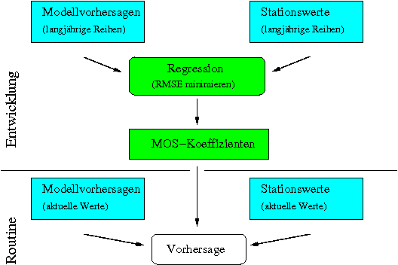
Operationeller Betrieb

Slide 20
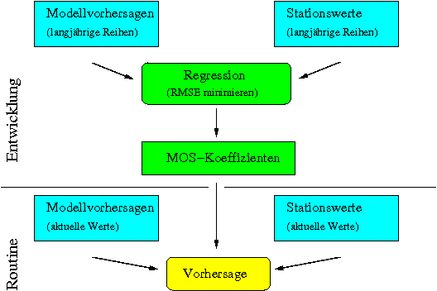
Vorhersage!

Slide 21
Stärken und Schwächen von MOS
+
“erkennt” systematische Modellfehler zuverlässig
kann für große Anzahl von Orten berechnet werden
geringer Rechenaufwand
praxiserprobt
vielseitig einsetzbar
-
Overfitting/Underfitting
Verfügbarkeit und Qualität von Beobachtungsdaten
→ Kontrolle der Daten nötig
tendiert zum Klimaerwartungswert
seltene Wetterlagen werden schlechter erfasst
Notes:
Für jede WMO Station gibt es MOS aber auch für Orte dazwischen (Interpolation)
Relativ wenig Computing Power im Vergleich zu NWV Modellen
Anpassung an neue Modellversionen kann Probleme machen
oder auch: Änderung der Datenquelle (neues Format, Verzeichnisstruktur, DWD ändert xy)

Slide 22
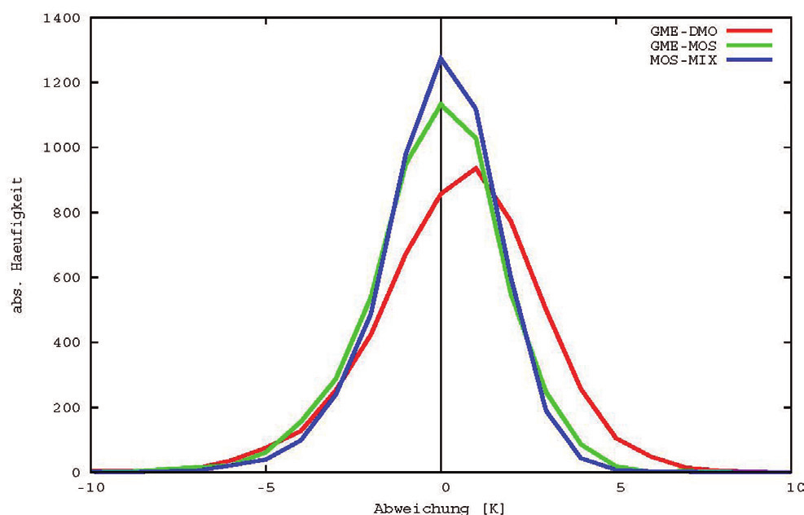
MOS vs Direct Model Output
Notes:
Korrektur des Bias von GME (war in Mittel zu warm)

Slide 23
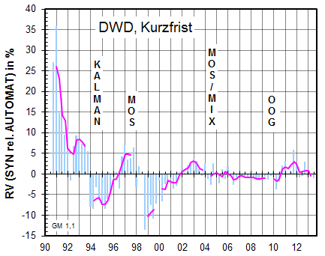
Mensch gegen Maschine
Objective
Optimized
Guidance
Notes:
Positiv: Vorhersager bessser
Negativ: MOS besser
Objektiv Optimierte Leitung / Weisung
des Wetterdienstlers Obse, Prognose, Nowcast
NEU seit Anfang 2019:
→ aktuelle Beobachtungsdaten fließen in MOS mit ein und passen Ergebnisse an
→ beim DWD aktuell stündlich (Rapid Update)

Slide 24
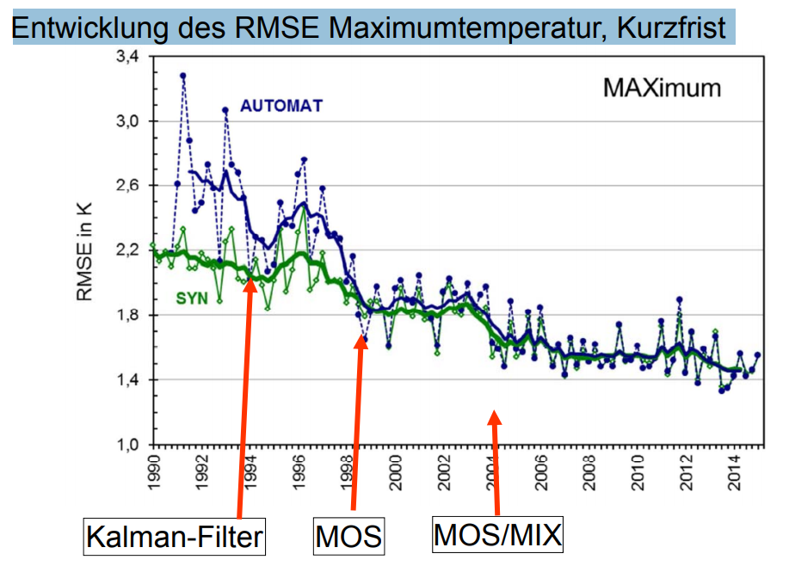
Mensch gegen Maschine
M. Göber
Notes:
Wiederholung Martin Göber
Synoptiker können MOS spätestens seit MOSMIX nicht mehr verbessern

Slide 25
Wer setzt MOS ein?
- viele Wetterdienste weltweit (z.B. USA, Japan)
- DWD:
- Blitz MOS
- Radar MOS
- WARN MOS
- außerhalb der Meteorologie:
- BSH MOS (Tidenvorhersage)
- auf alles Mögliche anwendbar

Slide 26
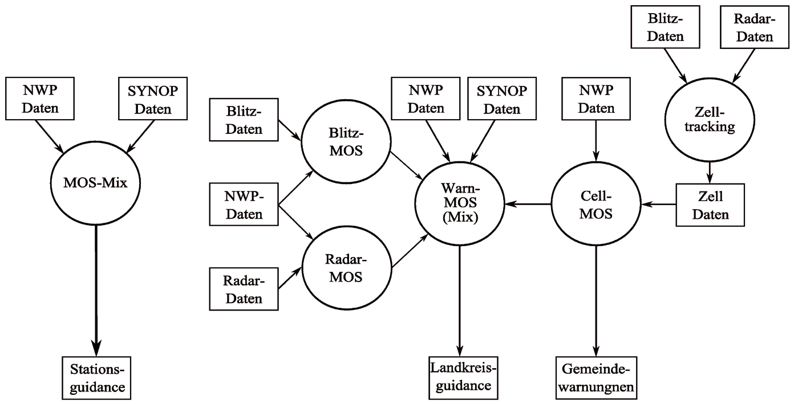
MOS beim DWD

Slide 27
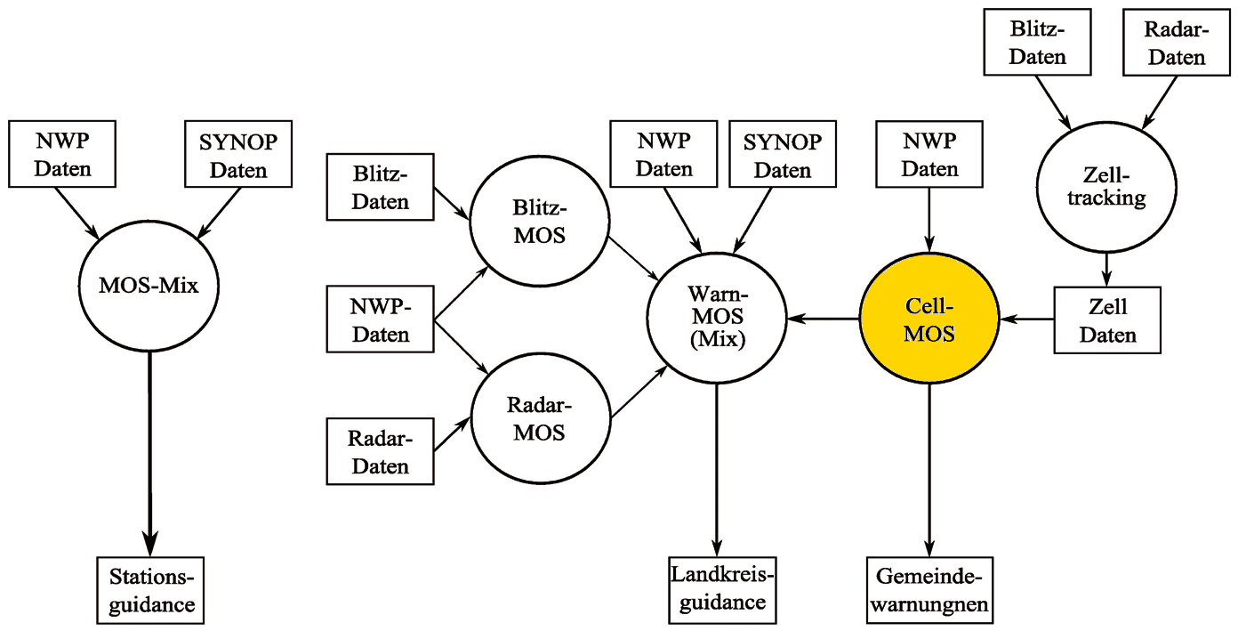
Cell-MOS
Nowcasting / Zugbahn von Gewittern

Slide 28
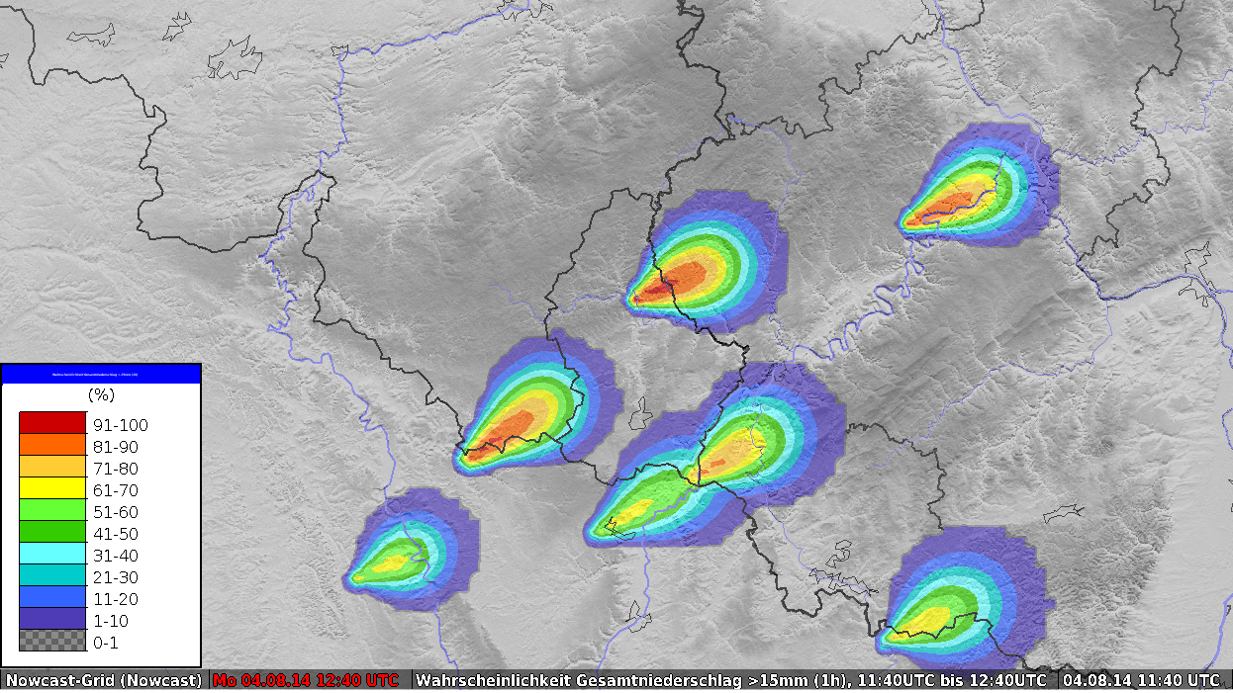
Spezialanwendung: Cell-MOS
Notes:
angepasst zur Vorhersage individueller Zellen - berechnet alle 5 Minuten Gewittervorhersage aus dem aktuellen Radarbild, Blitz-Obs und Modell
- Zelleigenschaften wie Niederschlagsmenge, max Windböen, max Hagelkorngröße und Blitzzahl meist empirisch bestimmt
- Berechnung von Zellmittelpunkten aus Radarkompositbildern
- Suche nach Schwellwertüberschreitungen (37, 46, 53 dB)
- Berechnung der Flächenschwerpunkte, Festlegung der Zelleigenschaften → ggf. Aufteilung in mehrere Zellen
- Projektion der Vorhersagen auf die Fläche
→ Probs für Ereignisse an Gitterpunkten

Slide 29
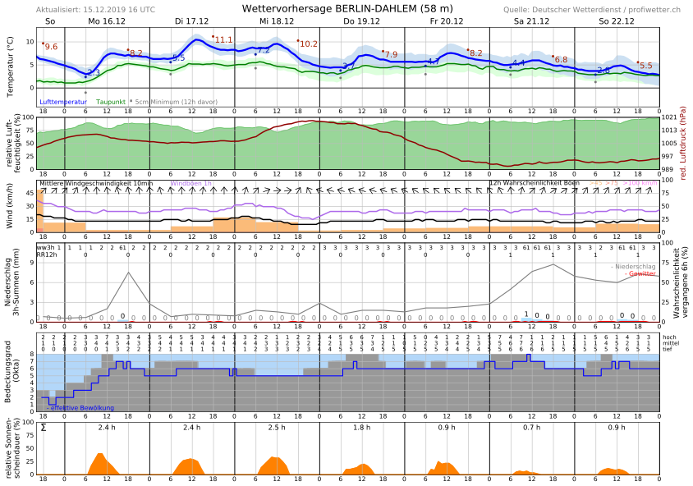
So sieht eine MOS-Vorhersage aus:
Notes:
MOS-Meteogramme
www.profiwetter.ch
www.mswr.de
www.flugwetter.de
(allgemeine Wetterkarten→ Meteogramme)
Wetterturnier (Meteogramme)

Slide 30
Von MOS lernen heißt...
Im Mittel seit 1991:
Genauigkeit Mensch + MOS = Genauigkeit MOS
→ durchschnittlicher Vorhersager kann MOS nicht vebessern!
MOS-Vorhersagen effektiv zu nutzen:
sich mit Stärken und Schwächen vertraut machen
geduldig wie Angler auf den Fisch warten
→ MOS nehmen wie es ist und in manchmal gezielt abweichen
→ halbe Differenz zwischen MOS und eigener Meinung anpassen
Notes:
Apropos Wetterturnier:
Vorhersagen für Verwandte oder aus sportlichen Anreiz
“Etwas mit dem Studium anfangen können”

Slide 31
Vielen Dank...
...für die Aufmerksamkeit!

Slide 32
Quellen
promet , Jahrg. 35, Nr. 1-3, S. 70-77
www.mswr.de
www.profiwetter.ch
www.dwd.de/DE/leistungen/met_verfahren_mosmix/mosmix_verfahrenbeschreibung.pdf
www.dwd.de/DE/forschung/wettervorhersage/met_fachverfahren/nowcasting/cellmos_verfahren_node.html
www.meteogroup.com/how-its-made-model-output-statistics-mos-what-it-how-it-contributes-your-forecast
www2.meteo.uni-bonn.de/deutsch/lehre/Model_Output_Statistics.pdf
www.wetter.de/cms/wetterlexikon-mos-2398995.html

